Slide 1
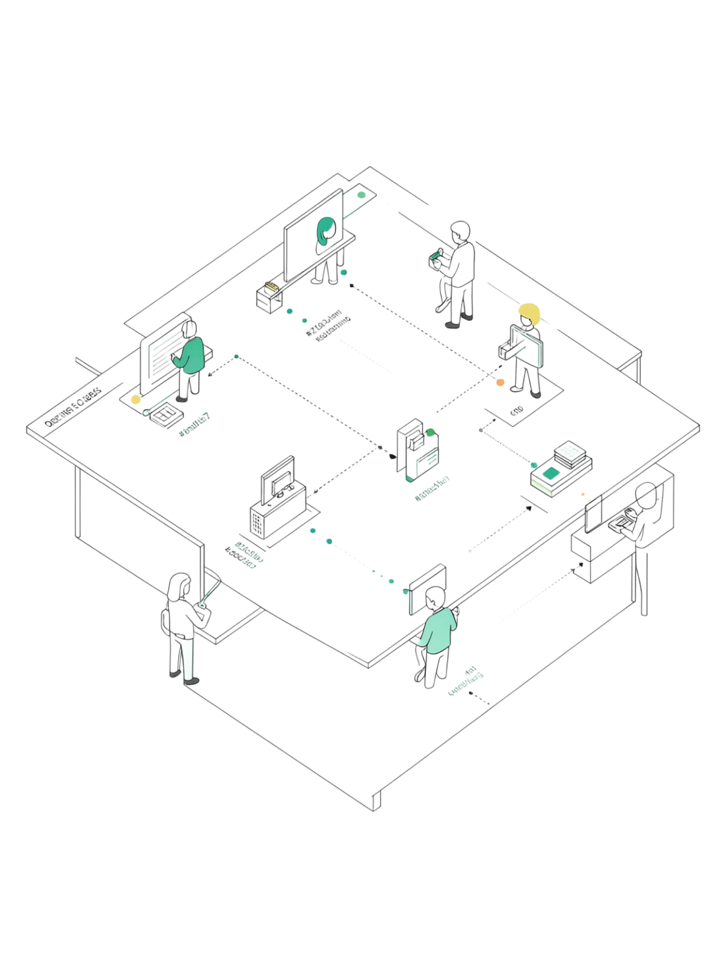
Зачем вообще нужны модели разработки
Модель разработки — это способ организации работы команды, а не просто список этапов. Один и тот же продукт можно создавать по-разному: зафиксировать все требования сразу или двигаться небольшими частями с регулярной обратной связью.
Когда подключается тестировщик
Частота получения функциональности
Модель определяет момент входа QA в процесс
Большой релиз раз в квартал или небольшие части каждую неделю
Скорость обратной связи
Как быстро дефект доходит до разработчика после обнаружения

Slide 2
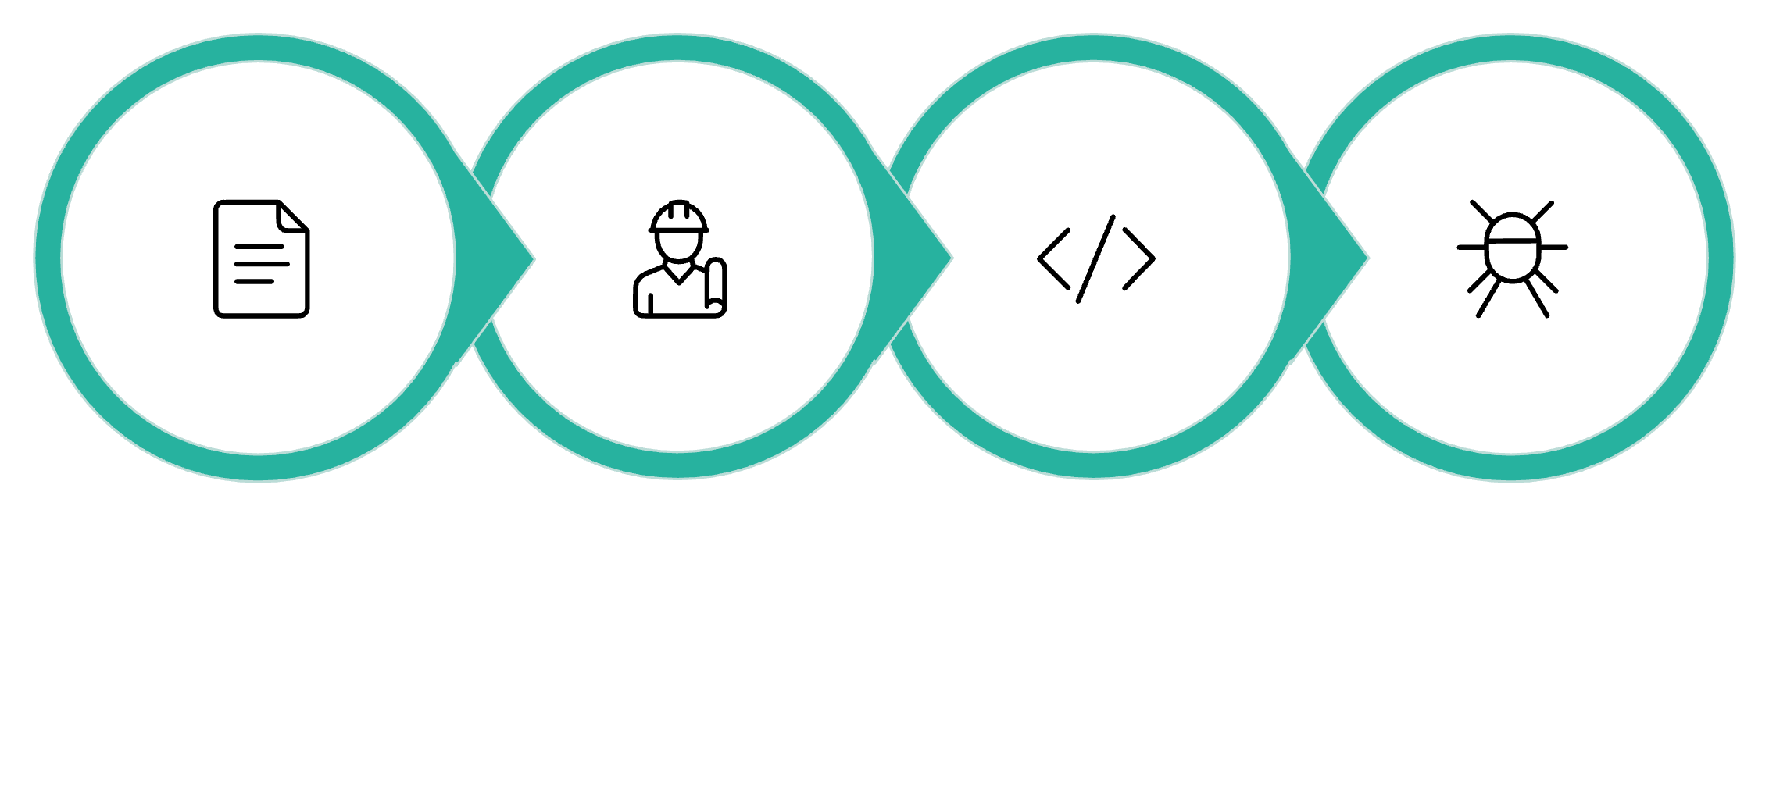

Waterfall: последовательность этапов
Требования
Проект
Разработка
Тестирование
Каждый этап полностью завершается перед началом следующего. На тестирование поступает большой объём функциональности одновременно.
Ошибки в требованиях обнаруживаются поздно — когда исправления уже дорого обходятся. Waterfall подходит для стабильных, хорошо изученных требований.

Slide 3
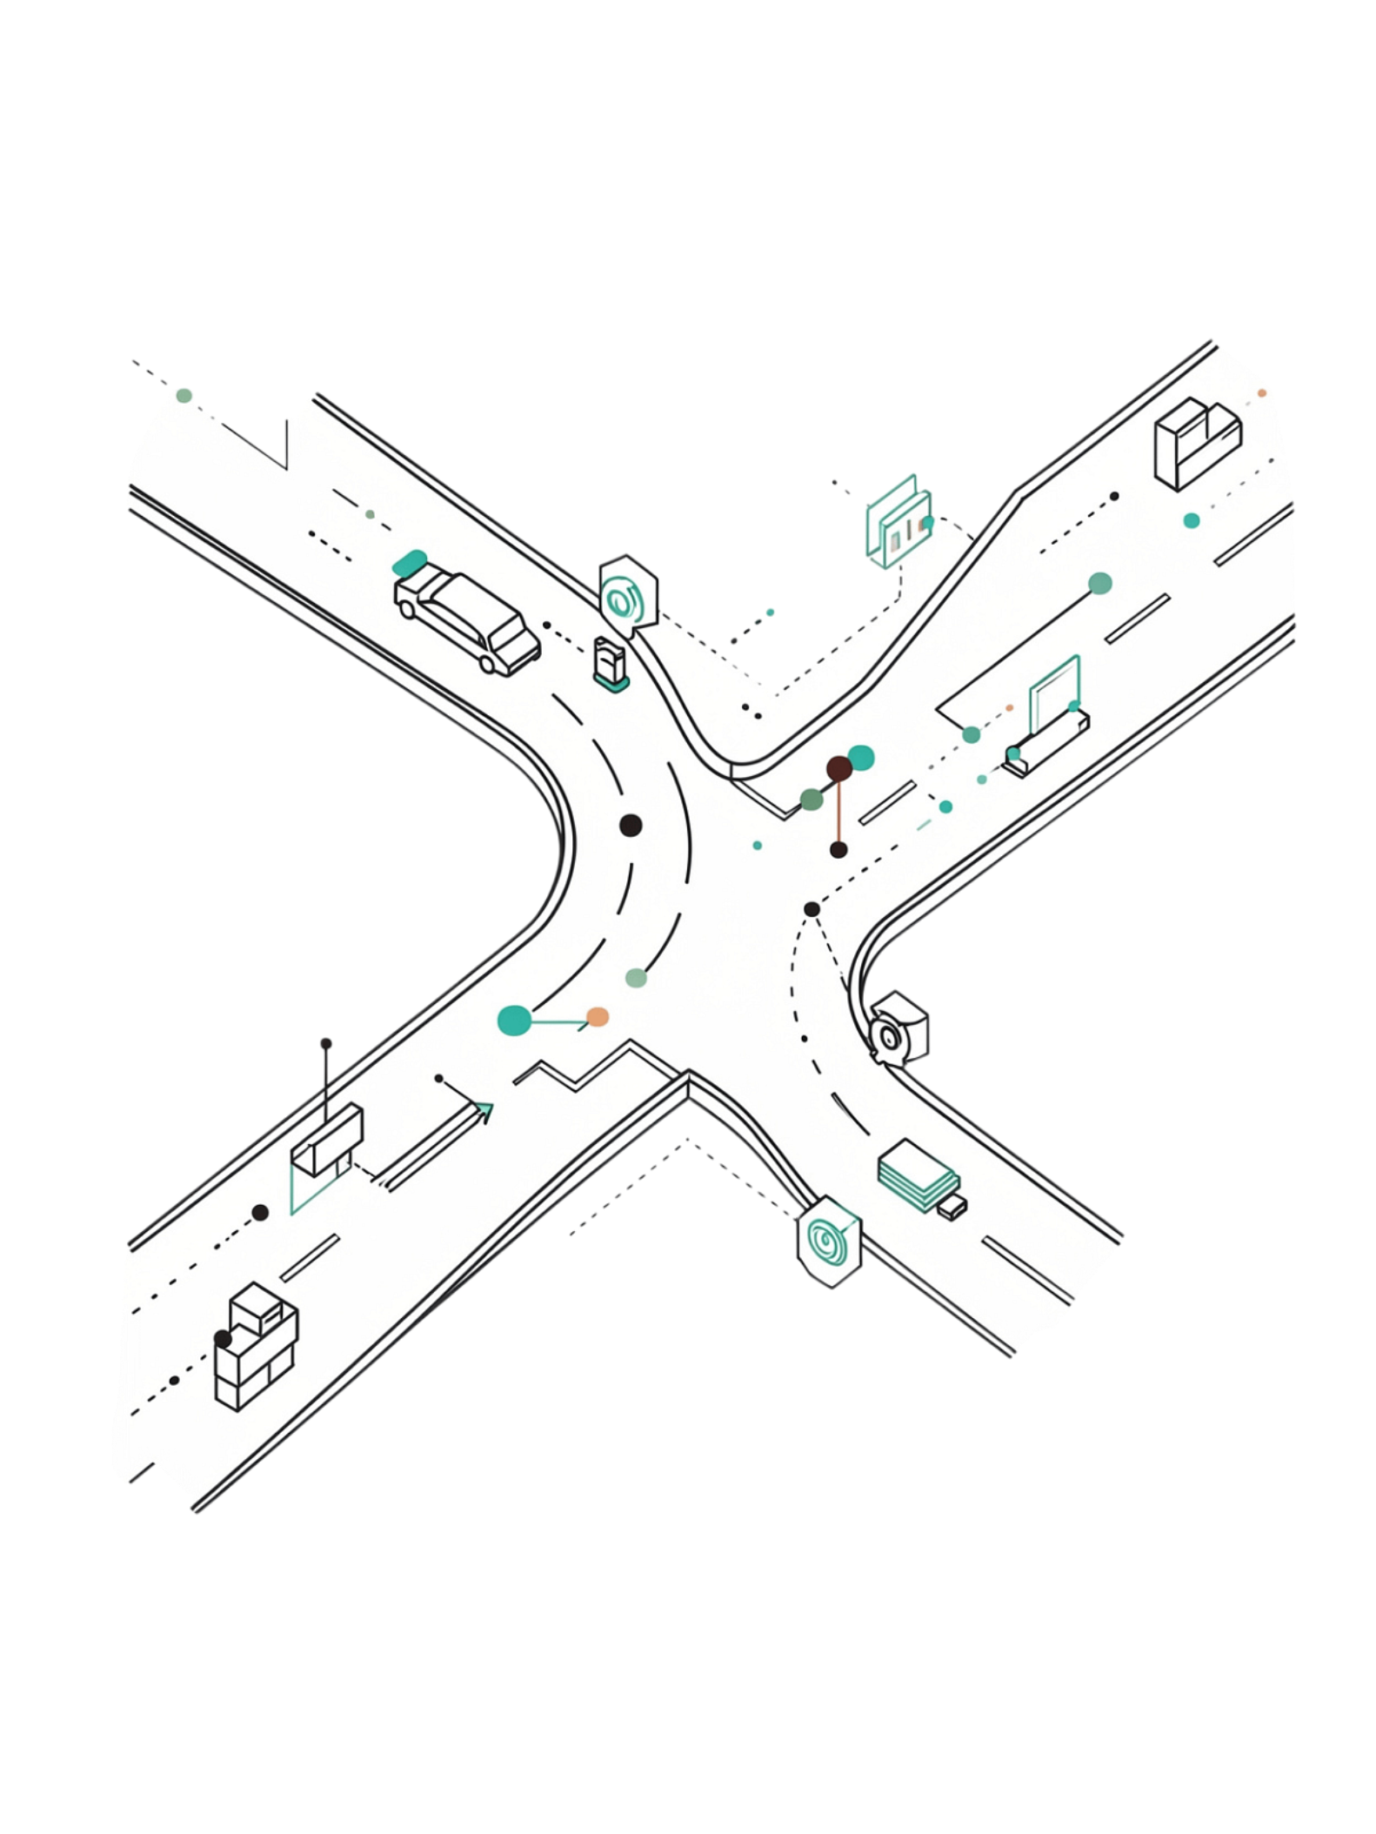
Почему требования меняются
Реальность разработки
Ответ на изменения — Agile
На практике требования меняются во время разработки — это не исключение, а норма. Причины разные:
Agile возник как ответ на нестабильность требований. Подход строится на трёх принципах:
Пользователи дают новую обратную связь
Бизнес меняет приоритеты
Появляются технические ограничения
Короткие циклы
Регулярная обратная связь
Постепенное развитие продукта

Slide 4
Что меняется для тестировщика в Agile
Качество — постоянная деятельность
Участие в требованиях
Проверка не откладывается на финальный этап, а встроена в каждый цикл разработки
Тестировщик обсуждает требования до начала реализации, а не получает их готовыми
Проверка небольшими частями
Быстрое обнаружение ошибок
Функциональность поступает на тестирование по мере появления, а не одним большим блоком
Дефект выявляется вскоре после появления, а не через месяцы после написания кода

Slide 5
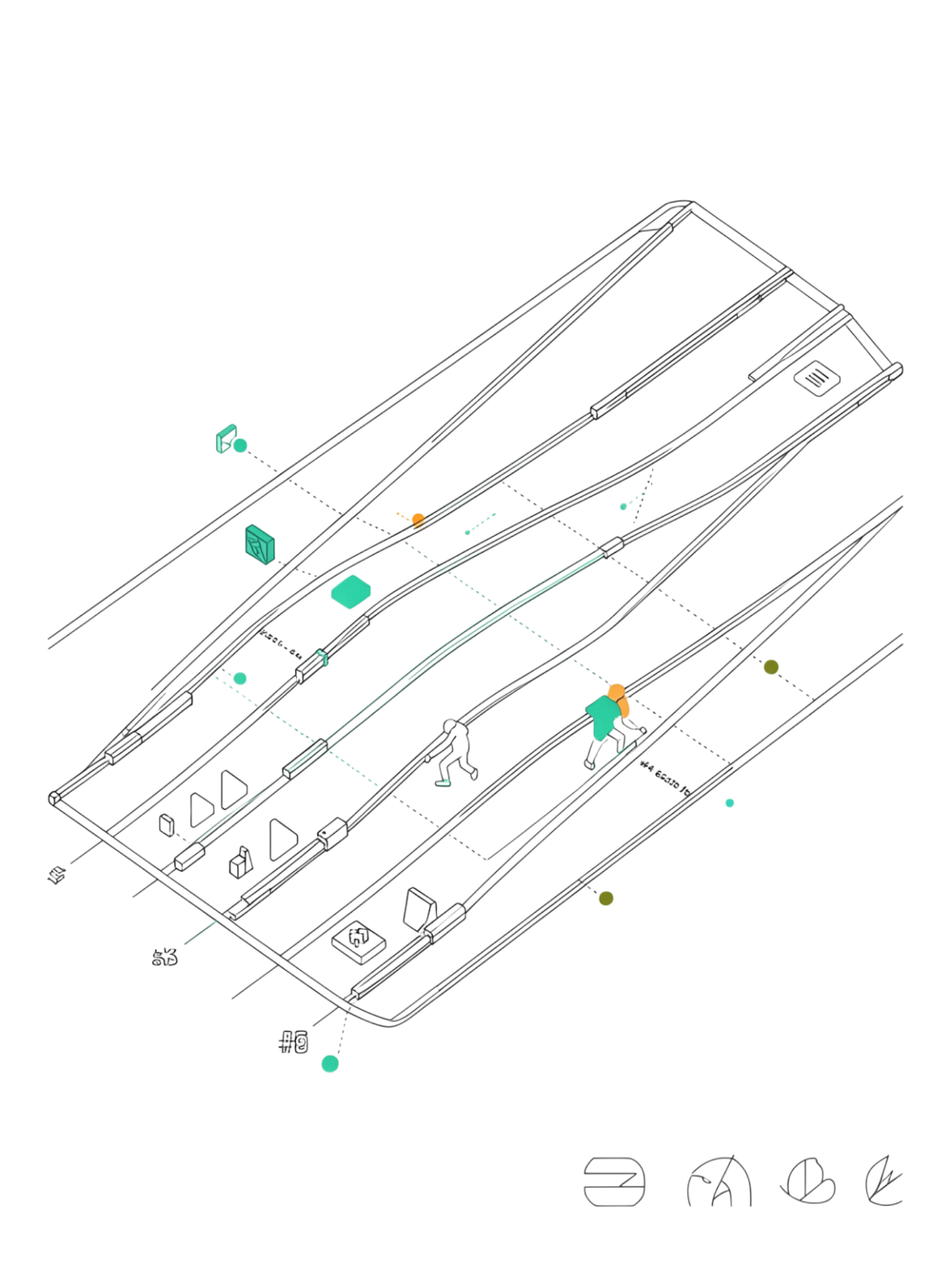
Scrum: работа спринтами
Работа делится на ограниченные по времени циклы — спринты. За один спринт команда выбирает определённый объём задач и доводит их до готового результата.
1
Тестирование внутри спринта
Проверка должна укладываться в тот же цикл, что и разработка — задача не считается завершённой, пока не протестирована
2
Текущая функциональность и регрессия
Тестировщик проверяет задачи текущего спринта и следит за тем, чтобы ранее работавшее не сломалось

Slide 6
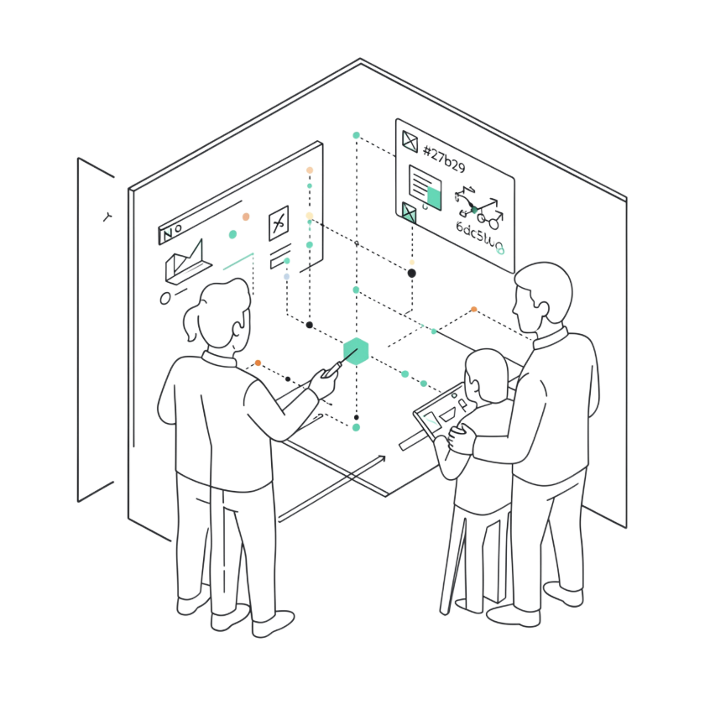
Работа тестировщика в Scrum
Тестировщик — участник процесса, а не финальный проверяющий
01
Уточняет критерии приёмки
До начала разработки — чтобы понимать, что именно нужно проверить
02
Получает и проверяет готовые части
Функциональность поступает по мере реализации, а не всё сразу
03
Сообщает о дефектах
Команда совместно решает, исправлять ли найденное в текущем цикле
04
Постоянно взаимодействует с разработчиками
Не ждёт передачи задачи, а работает в одном ритме с командой

Slide 7
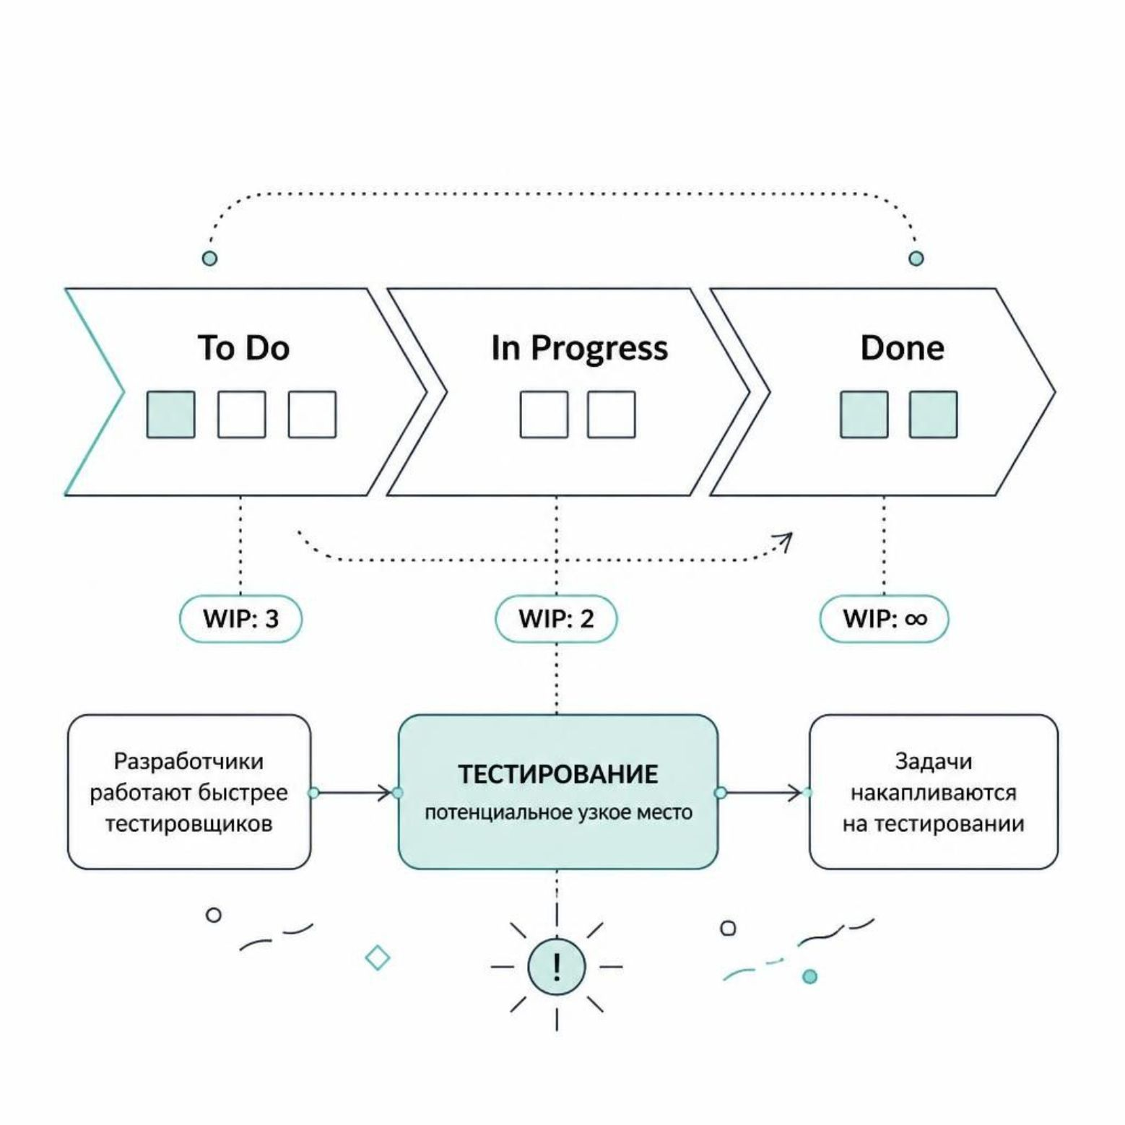
Kanban: непрерывный поток
Ключевые особенности Kanban
Вместо фиксированных спринтов — непрерывное движение задач через рабочий процесс. Новая задача поступает в работу, проходит стадии и завершается.
Функциональность может поступать на проверку в разное время
Важно контролировать объём одновременно выполняемой работы
Если разработчики быстрее тестировщиков — тестирование становится узким местом

Slide 8
Ограничение незавершённой работы
Проблема: слишком много задач одновременно
Цель
Стабильное движение начатой работы до завершения — а не максимальная скорость запуска новых задач.
Лучше довести три задачи до конца, чем начать десять и не завершить ни одну.
В Kanban принципиально важно ограничивать количество задач, которые одновременно находятся в работе — в том числе на этапе тестирования.
Постоянное переключение контекста
Замедление проверок
Много начатого, мало завершённого — очередь растёт
Тестировщик теряет детали реализации каждой задачи

Slide 9

Scrum и Kanban: общее и различное
Обе методологии не меняют суть тестирования: определить ожидаемое поведение, выполнить проверки, зарегистрировать дефекты, подтвердить исправления.
Scrum
Kanban
Ориентация на задачи спринта и общий результат цикла. Чёткие временные рамки, командный ритм, регулярные ретроспективы.
Ориентация на текущий поток и доступную пропускную способность. Гибкость в приоритетах, акцент на скорость прохождения задачи.
На практике компании часто используют комбинацию подходов. Для тестировщика важнее понимать реальный процесс команды, чем название методологии.

Slide 10

Как модель разработки влияет на качество
Модель определяет скорость получения информации
Что действительно важно
Понятные требования
Позднее тестирование означает, что дефект может затронуть большой объём функционала. Регулярная проверка небольшими частями позволяет быстро локализовать и исправить проблему.
Но ни одна методология не гарантирует качество сама по себе.
Тщательные проверки
Внимание к найденным дефектам
Взаимодействие команды

